Slide 1
在Vscode 中配置OpenCV

Slide 2
预编译版本(推荐)

Slide 3
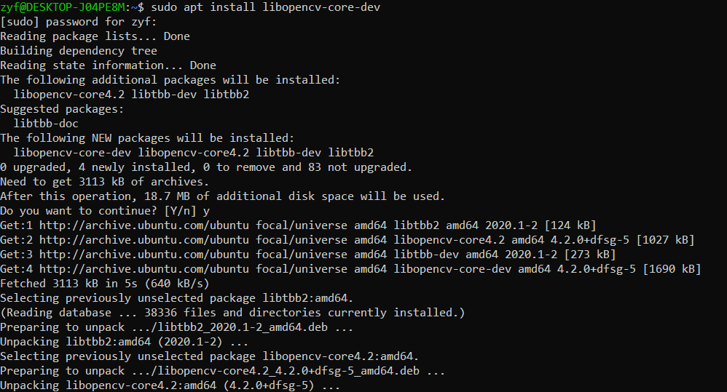
第一步：在命令行输入sudo apt install libopencv-core-dev

Slide 4
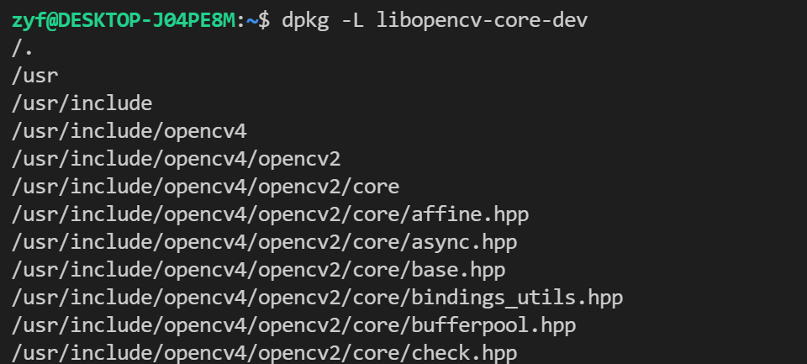
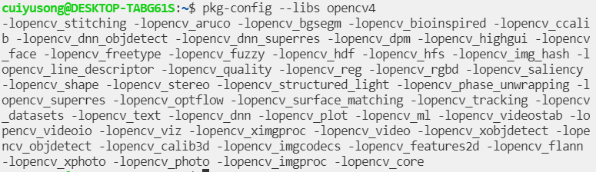
第二步：
1. 使用dpkg -L libopencv-core-dev查看是否安装成功
2. 使用pkg-config –libs opencv4查看是否安装pkgConfig以及pkgConfig是否链接到opencv4

Slide 5
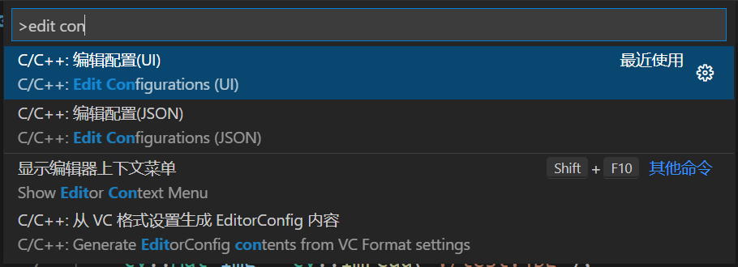
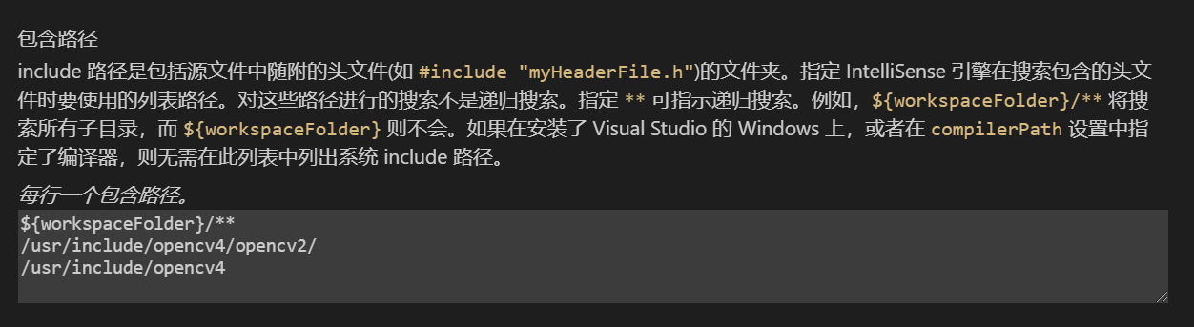
第三步：将opencv添加到include路径(以vscode为例)
1. 搜索edit configuration并打开
2. 添加路径 ‘/usr/include/opencv4/opencv2/’ 和 ‘/usr/include/opencv4/’

Slide 6
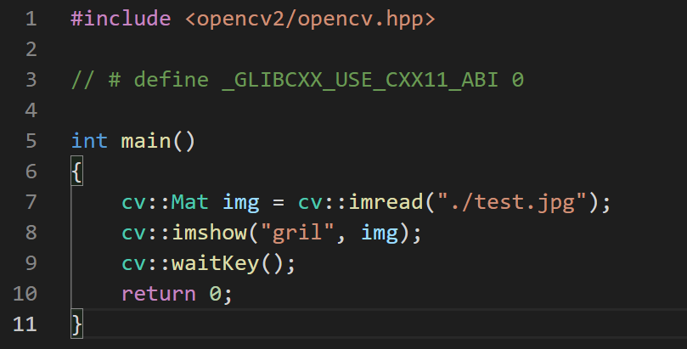
第四步：编译测试
#include <opencv2/opencv.hpp>
// # define _GLIBCXX_USE_CXX11_ABI 0
int main()
{
cv::Mat img = cv::imread("./test.jpg");
cv::imshow("gril", img);
cv::waitKey();
return 0;
}
g++ main.cpp `pkg-config --cflags --libs opencv4`
链接到opencv4
或者可以链接到指定库函数

Slide 7
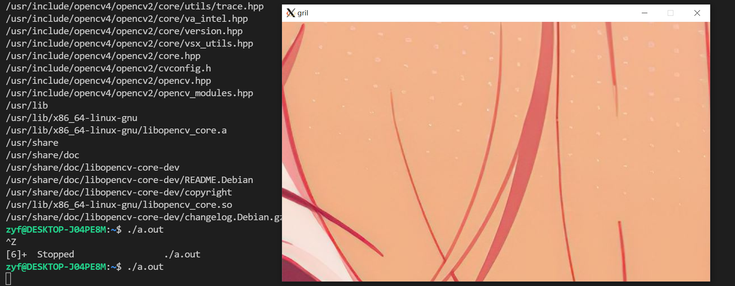
能打开测试图即为成功
若不能打开，继续第五步

Slide 8
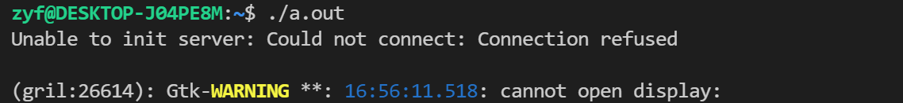
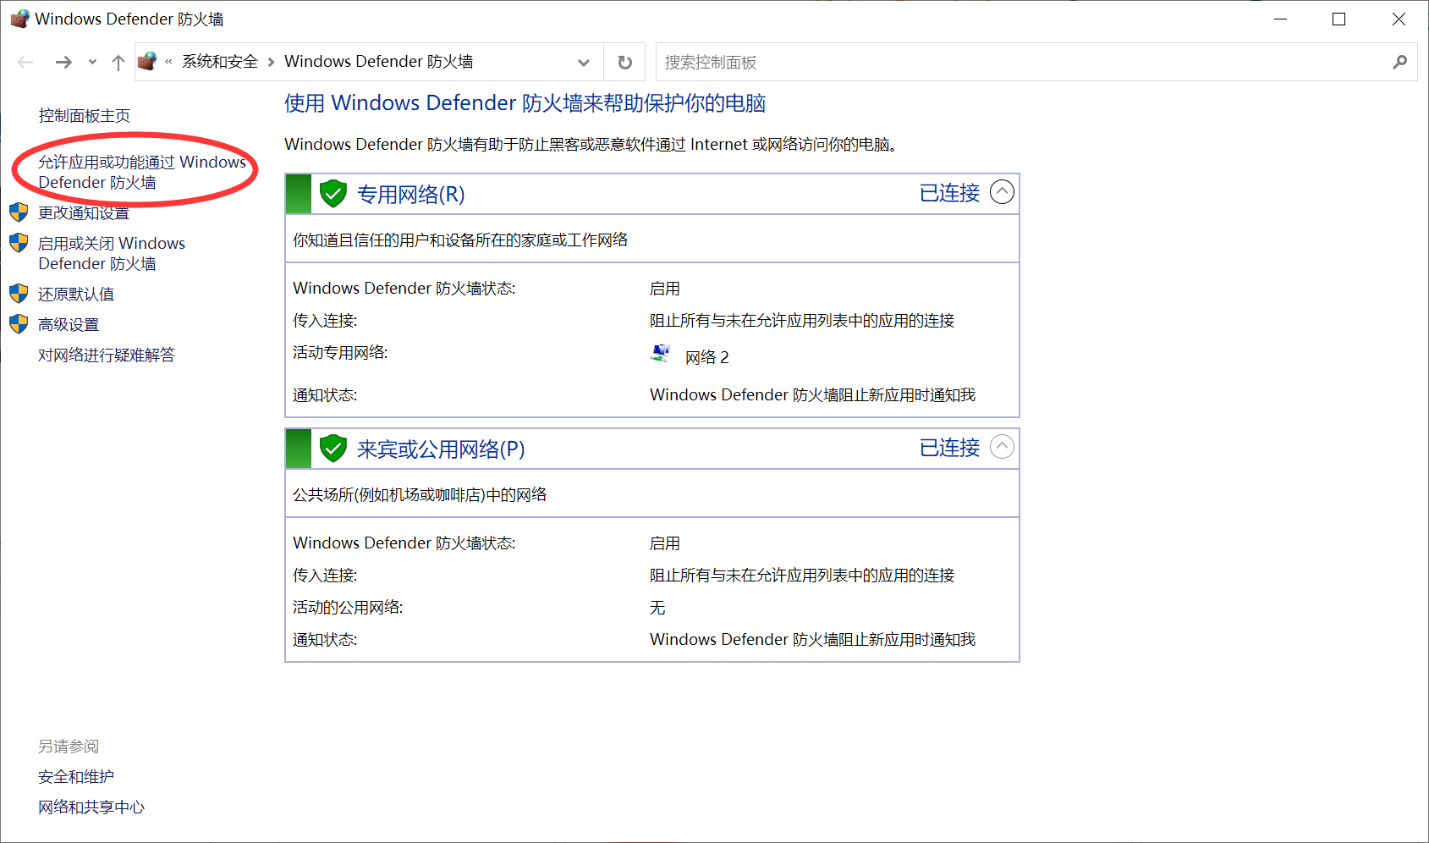
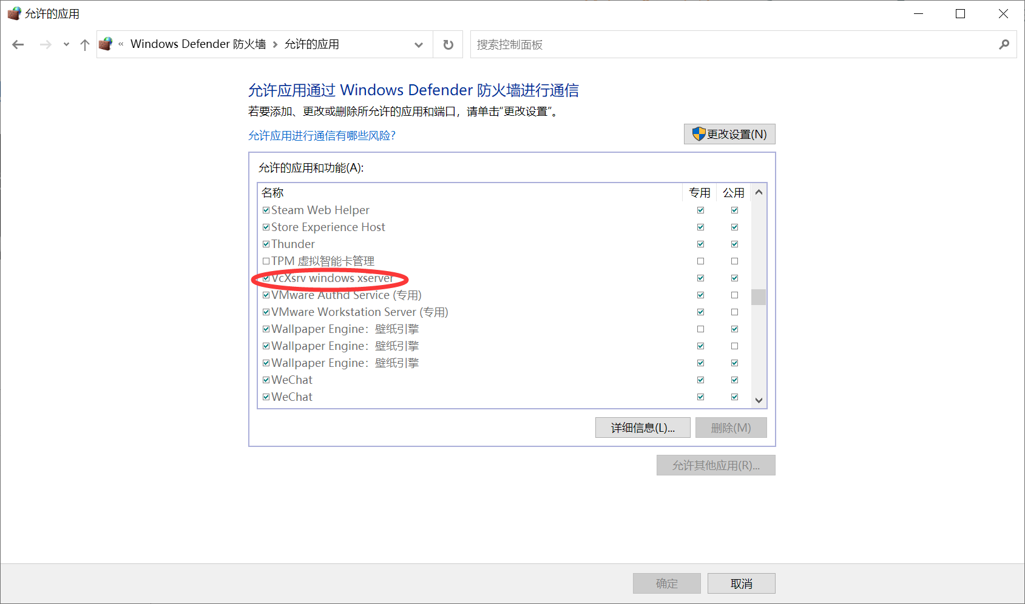
第五步：安装VcXsrv
1. 出现如图所示错误，下载VcXsrv：https://sourceforge.net/projects/vcxsrv/ 并按照默认配置安装。
2. 打开Windows防火墙，允许VcXsrv通过：

Slide 9
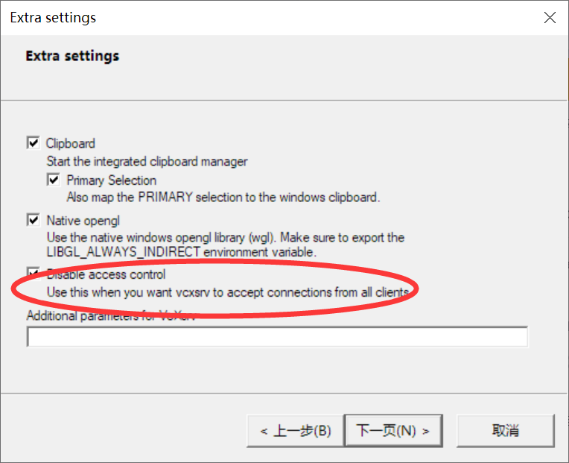
3. 打开VcXsrv，在配置时选中disable access control

Slide 10
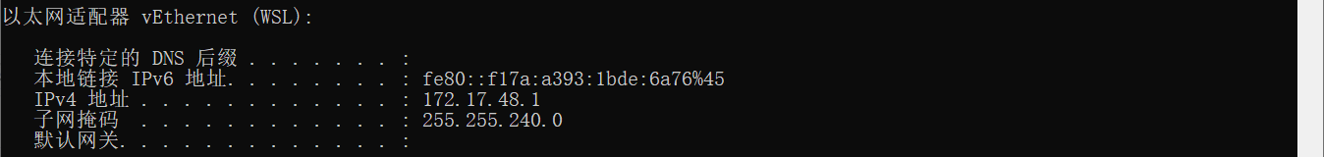

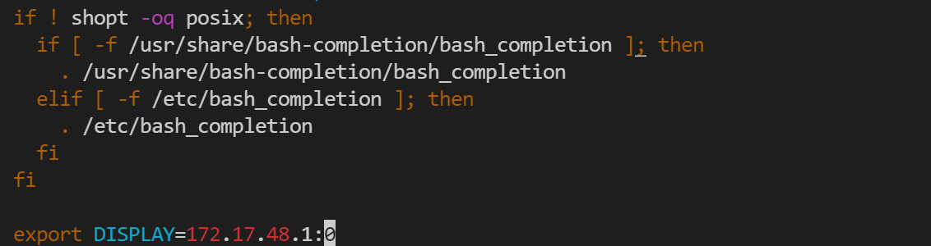
4. 打开cmd输入ipconfig查看本机在wsl中的ip并复制下来
5. 打开~/.zshrc 或者~/.bashrc，如果都没有就随意创建一个
5. 在文件末尾加入export DISPLSY=[your ip address]:0，保存退出，用source .bashrc刷新bash设置
6. 重新编译运行刚刚的代码

Slide 11
自编译版本

Slide 12
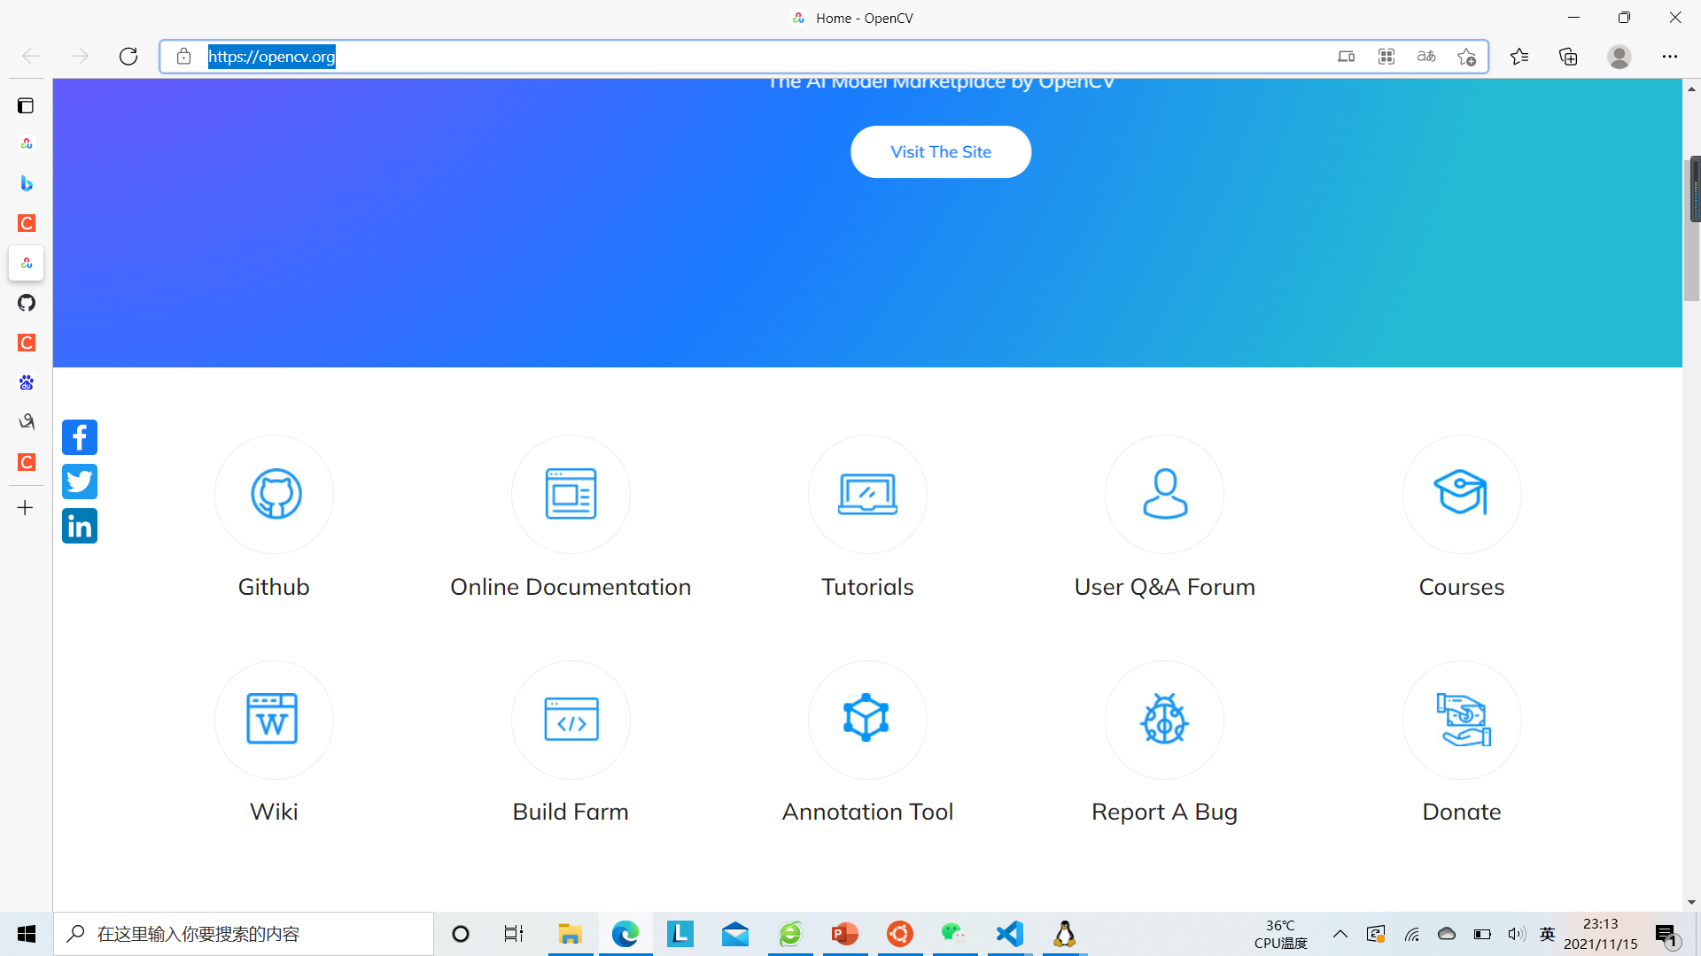
https://opencv.org/

Slide 13
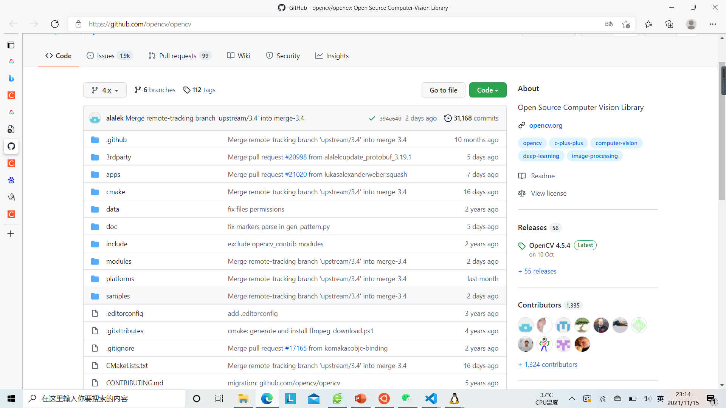
Download OpenCV 4.5.4 version

Slide 14
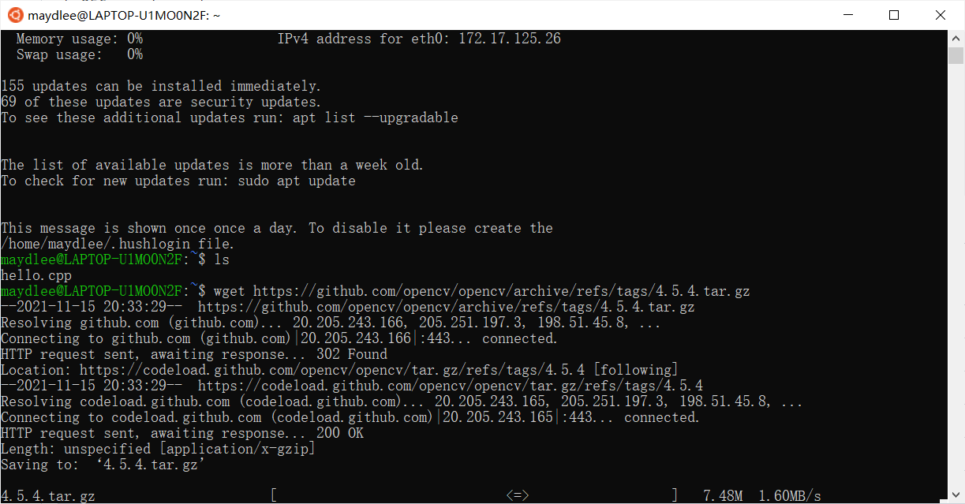
Wget从网上下载命令，从http://github.com/opencv中下载opencv源文件

Slide 15
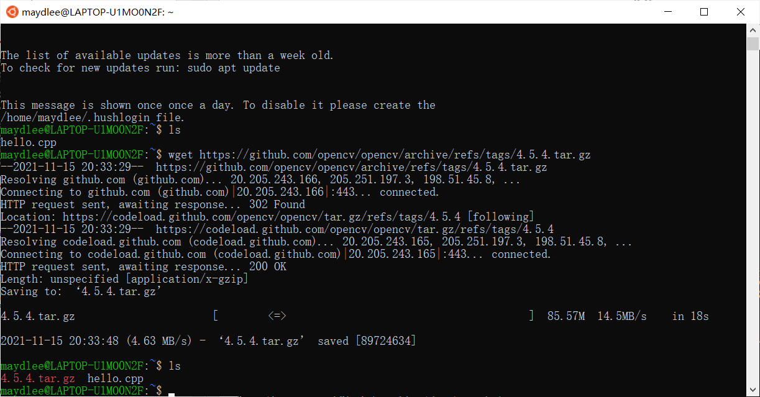
下载到根目录下

Slide 16
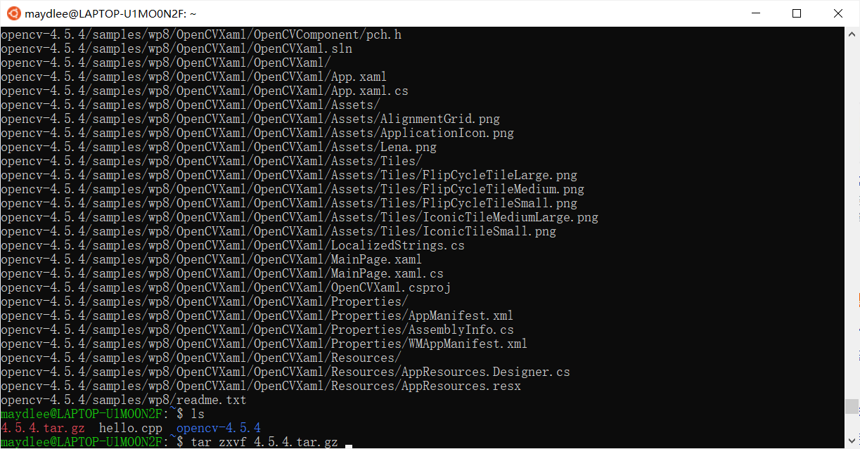
https://blog.csdn.net/laobai1015/article/details/89405905
解压tar.gz文件
使用命令：tar –zxvf 文件名

Slide 17
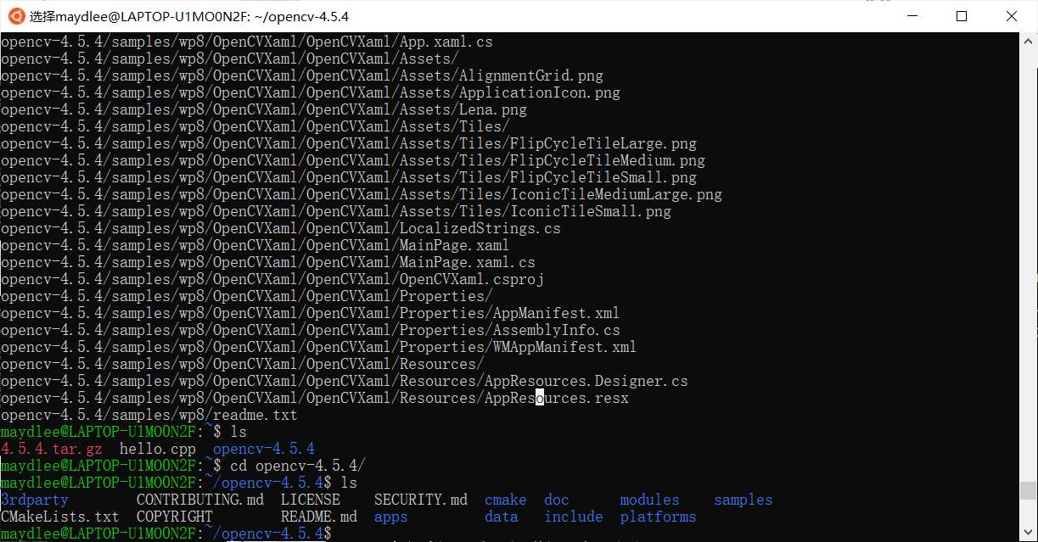
解压的文件在opencv-4.5.4文件夹中

Slide 19
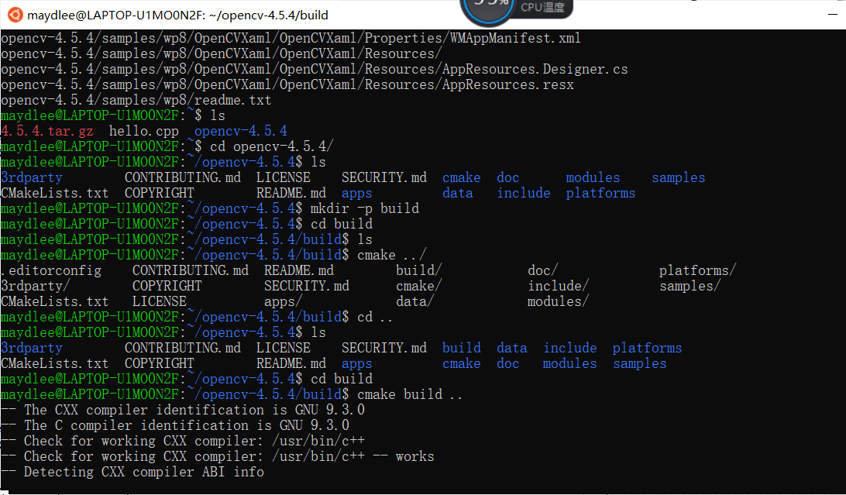
https://docs.opencv.org/4.x/d7/d9f/tutorial_linux_install.html

Slide 20
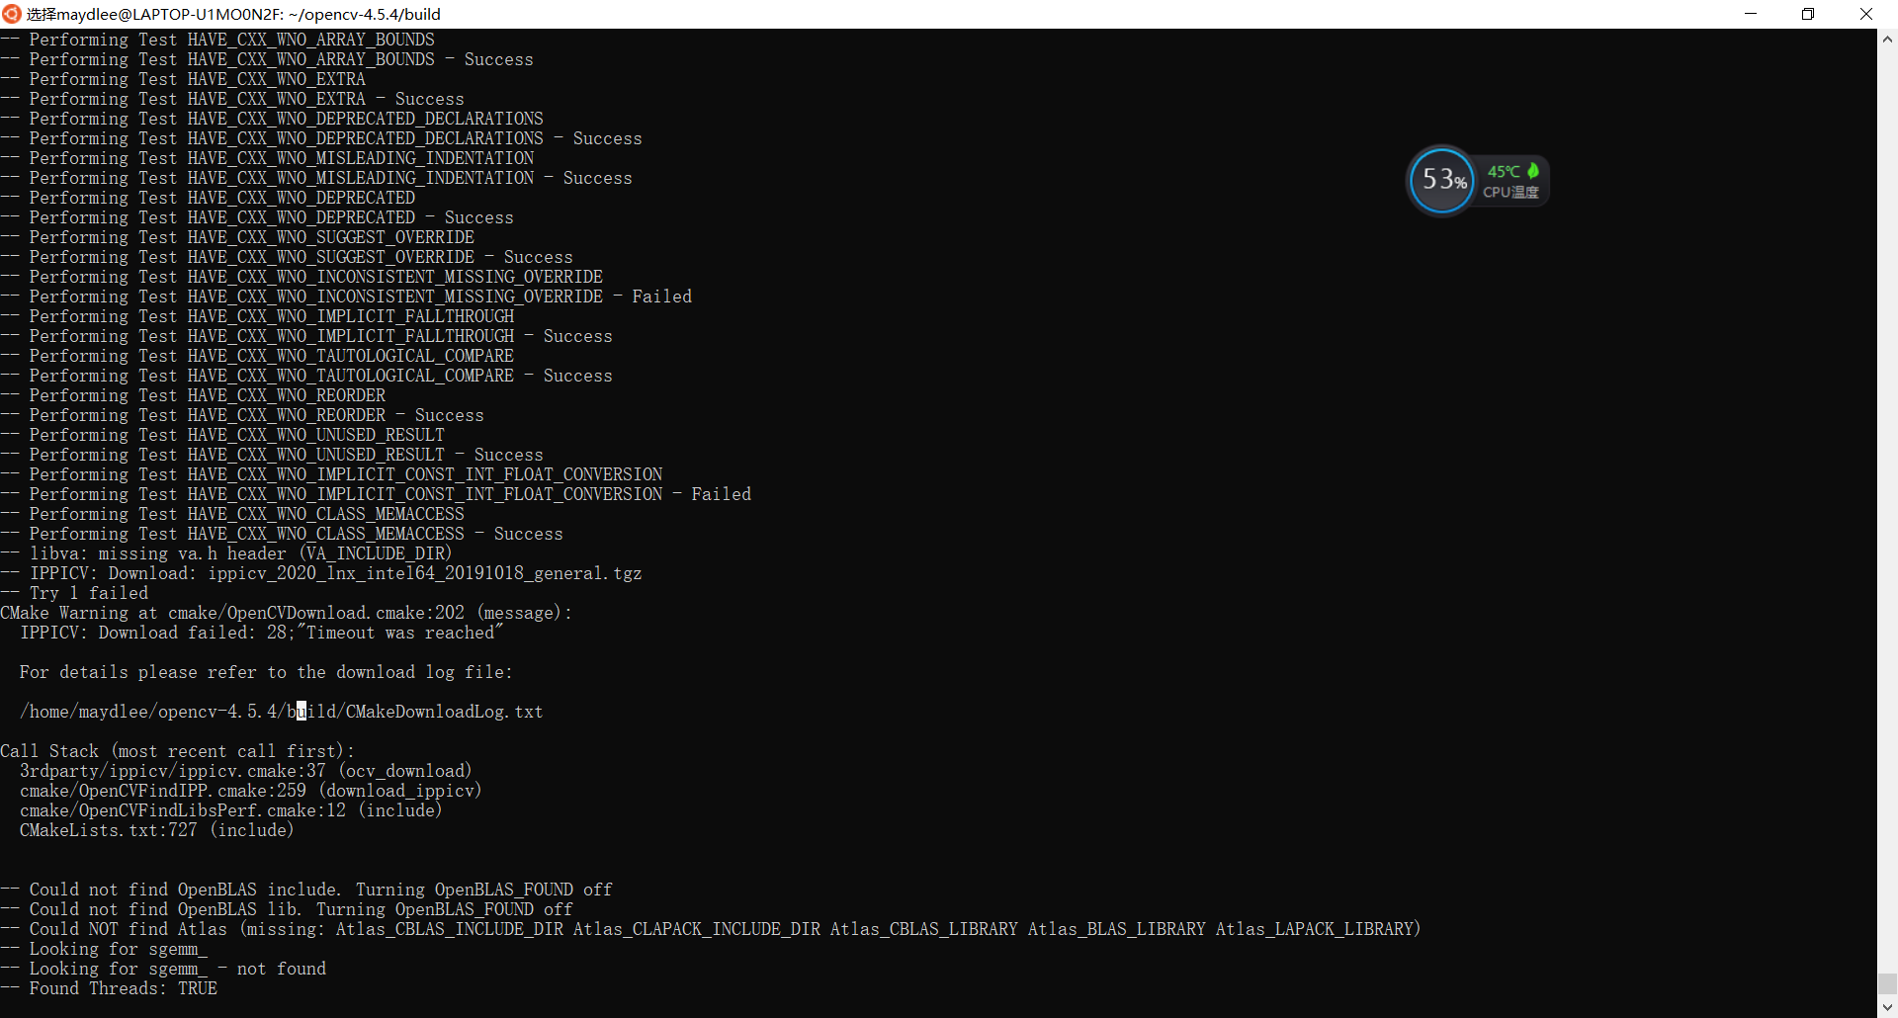
一般情况下，下载ippicv_2020_lnx_intel64_20191018_general.tagz会失败，
只能从其他地方下载好，复制到目的目录中

Slide 21
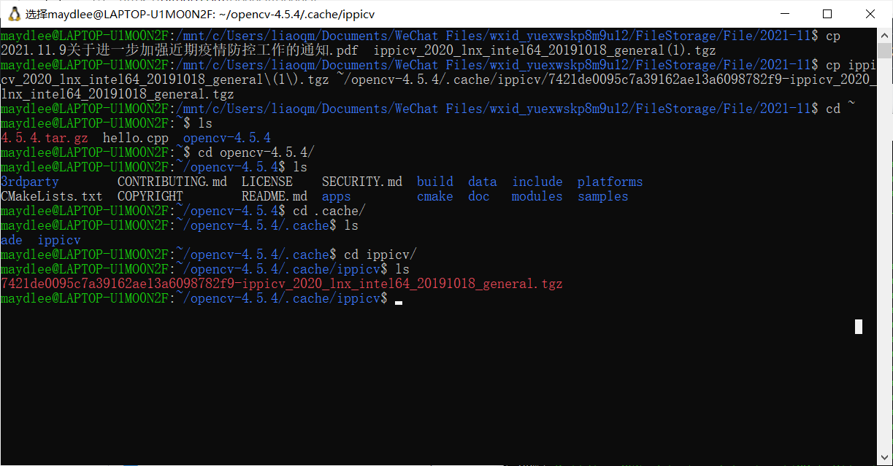
cp是拷贝命令，拷贝ippicv_2020_lnx_intel64_2019018_general\(\l).tgz到根目录的opencv-4.5.4/.cache/ippicv…目录下
# Create build directory
mkdir -p build && cd build
创建build文件夹，以便后续将cmake运行的文件都放在build文件夹中
# Build
cmake --build .
make -j4

Slide 22
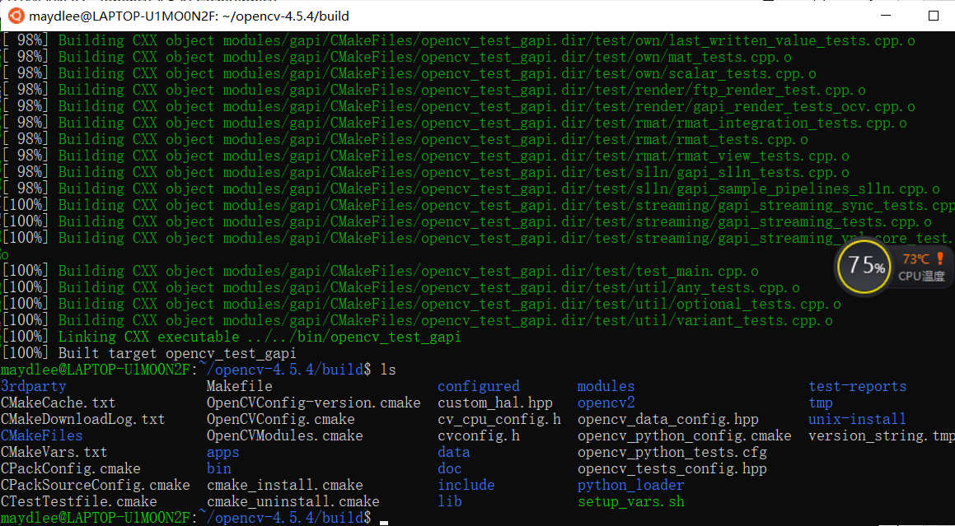

Slide 23
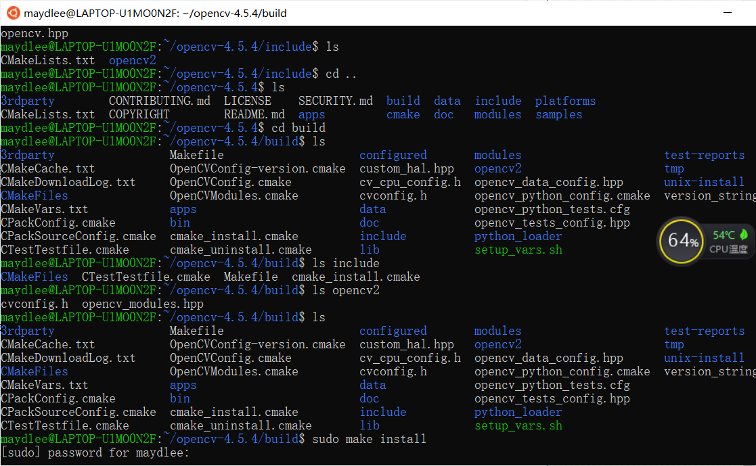
https://www.cnblogs.com/dinghongkai/p/11287688.html
OpenCV 自定义环境变量 pkg-config / PKG_CONFIG_PATH
https://blog.csdn.net/teleger/article/details/105264554
CMake + OpenCV + pkg-config
也可以直接使用sudo make install安装

Slide 24
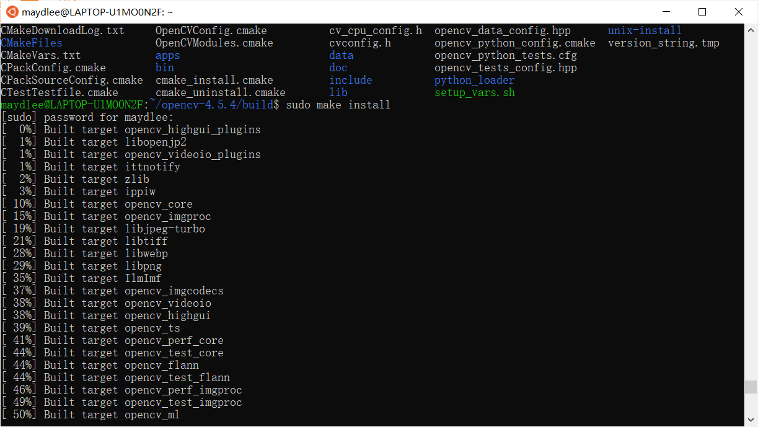
输入密码后开始安装

Slide 25
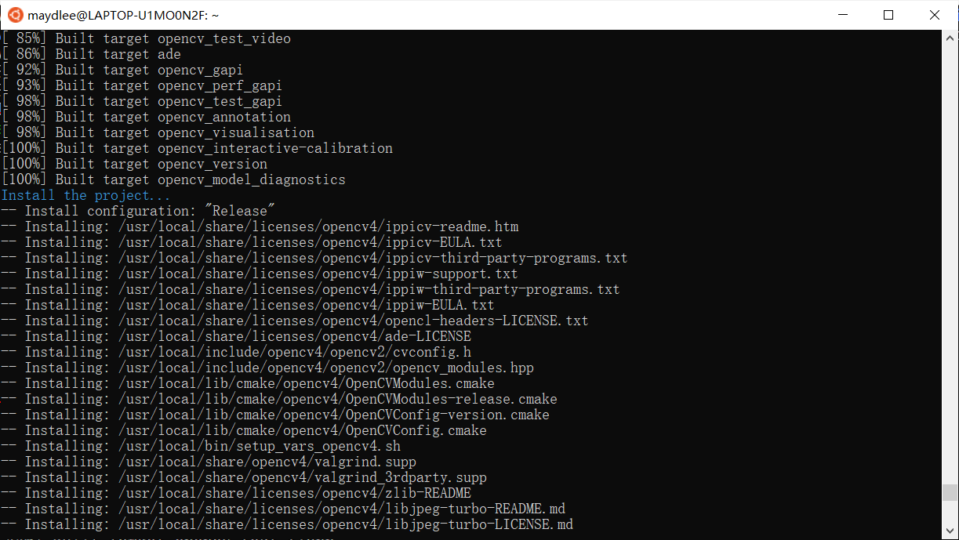

Slide 27
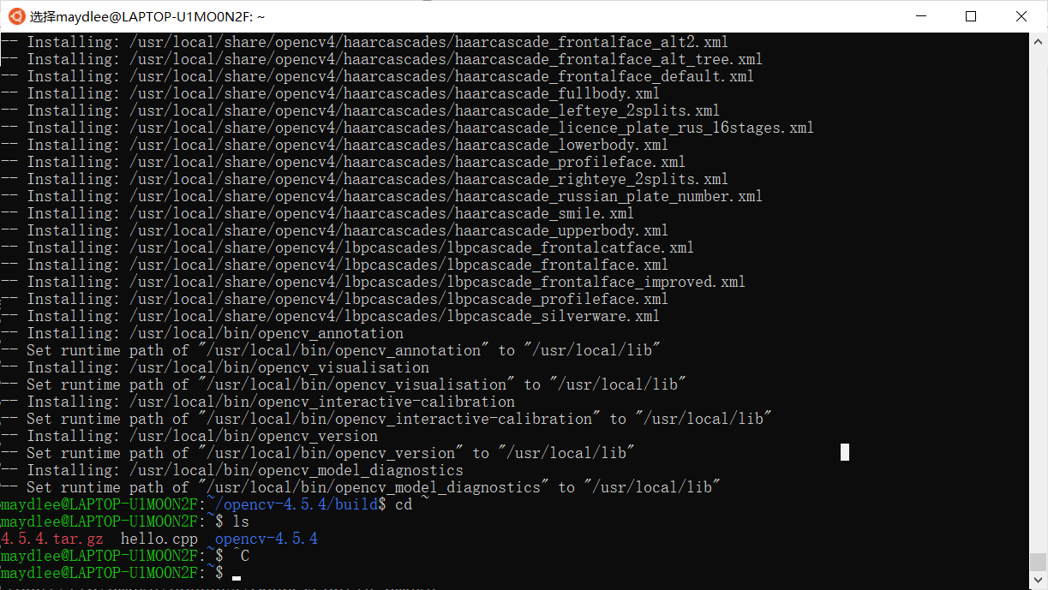

Slide 28
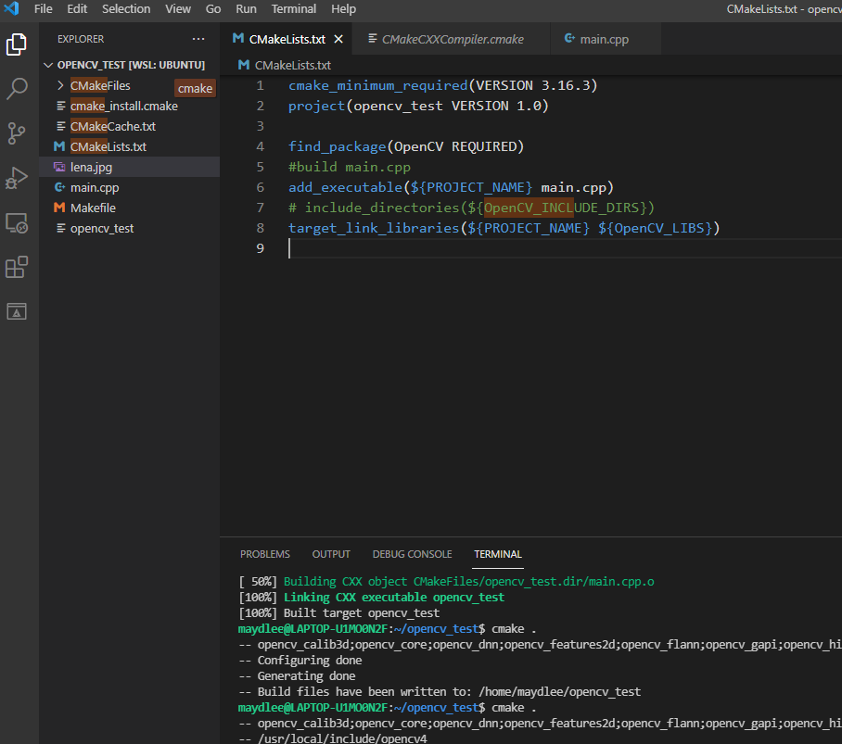
编写CMakeLists.txt文件
cmake . 执行CMakeLists.txt

Slide 29
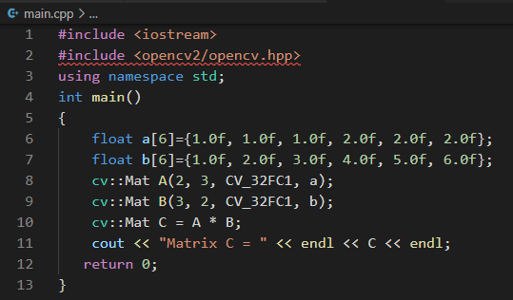
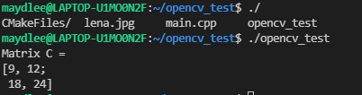
编写测试程序
运行结果

